Slide 1
সবাইকে স্বাগতম

Slide 2
শিক্ষক পরিচিতি: সাইফুল ইসলাম বি.এস. সি (সম্মান), বি.এড,
এম.এসসি(রসায়ন) সহকারি শিক্ষক (বিজ্ঞান) সাগরনাল উচ্চ বিদ্যালয়
মোবাইলঃ 01712-876461
E-mail: saif2175@gmail.com
পাঠ পরিচিতি
বিষয়ঃ বিজ্ঞান
শ্রেণীঃ দশম
অধ্যায়ঃ দ্বাদশ
(প্রাত্যহিক জীবনে তড়িৎ)
পাঠঃ IPS ও UPS

Slide 3
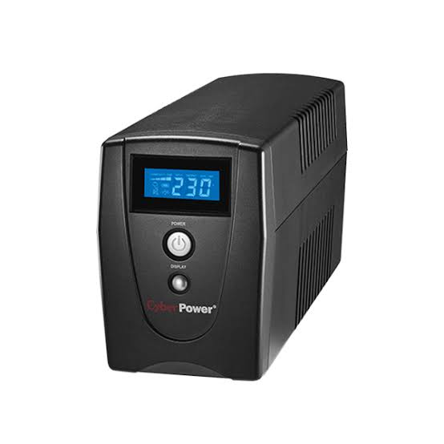
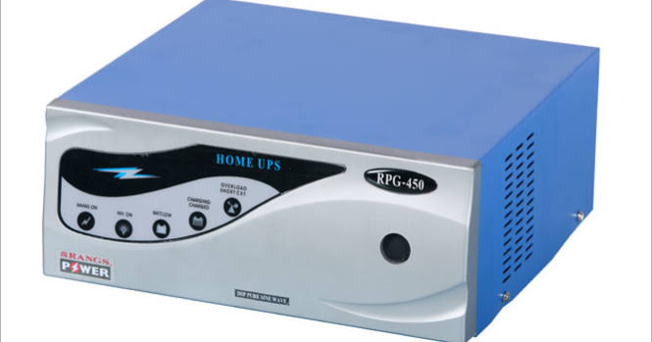

Slide 4
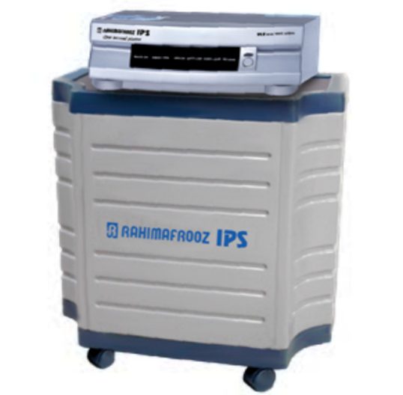
শিখনফল
IPS কি তা ব্যাখ্যা করতে পারবে।
UPS ব্যাখ্যা তা করতে পারবে।

Slide 6
IPS:IPS এর পুর্ণরুপ Instant Power supply অর্থাৎ আই পি এস এমন একটি ইলেকট্রনিক ও যান্ত্রিক ব্যবস্থা যার মাধ্যমে ব্যাটারিতে সঞ্চিত
ডিসি শক্তি কে এসি প্রবাহে রুপান্তর করে বিদ্যুতিক লোড যেমন বাতি,পাখা ইত্যাদি চালানো যায় । যখন বিদ্যুত সরবরাহ থাকে তখন চার্জারের মাধ্যমে ব্যাটারিকে চার্জ করে বিদ্যুত শক্তি সঞ্চয় করা হয়।

Slide 7
UPS: UPS এর পুর্ণরুপ Uninterruptible power Supply.ইহা
কিছু সময়ের জন্য বিদ্যুৎ সঞ্চয় করে রাখতে পারে এবং যে কোন মুহর্তে কম্পিউটার ও সূক্ষ যন্ত্রপাতি তে বিদ্যুৎ সরবরাহ করে।হঠাৎ বিদ্যুৎ চলে গেলে সাধারনত এক থেকে দুই মিলিসেকেন্ড এর মধ্যে ব্যাটারি হতে সঞ্চিত বিদুৎ সরবরাহ করতে পারে।

Slide 8
বাড়ির কাজ
IPS কি তা ব্যাখ্যা কর।
UPS কি তা ব্যাখ্যা কর।

Slide 9
সবাইকে ধন্যবাদ

